Slide 1


Slide 2


你认识爱迪生吗？爱迪生是一位伟大的发明家。我们生活中有很多东西是他发明的。你知道是哪些吗？

Slide 3
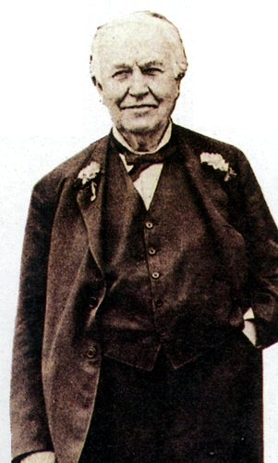
爱迪生是举世闻名的美国电学家和发明家。他除了在留声机、电灯、电话、电报、电影等方面的发明和贡献以外，在矿业、建筑业、化工等领域也有不少著名的创造和真知灼见。爱迪生一生共有约两千项创造发明，为人类的文明和进步作出了巨大的贡献。

Slide 4
爱迪生的文化程度不高，对人类的贡献却这么巨大，这里的“秘诀”是什么呢？他除了有一颗好奇的心，一种亲自试验的本能外，就是他具有超乎常人的艰苦工作的无穷精力和果敢精神。

Slide 5
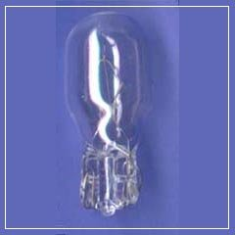
电 灯

Slide 6

电 话

Slide 7
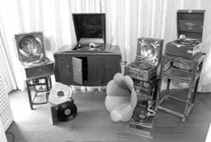
留声机

Slide 8

读一读
检查 急性 迟疑 片刻 斥责
委屈 亮堂 夸奖 发明家
明晃晃 阑尾炎 一溜烟
环顾四周 恍然大悟

Slide 9
jí jí
上医院已经来不（ ）了，爸爸很着（ ）。
zuò
爱迪生长大以后，为电灯的发明（ ）了
zuò
很多工（ ）。
及
急
做
作

Slide 10

自读课文，我们来学习爱迪生救妈妈的故事，想想七岁的爱迪生是怎样救妈妈的。

Slide 11

我会找
用“——”划出第二自然段中表示妈妈病情危急的句子。

Slide 12
一天，妈妈肚子痛，疼得在床上直打滚。

Slide 13
一检查，原来妈妈得的是急性阑
尾炎，需要马上做手术。上医院已经
来不及了，医生决定在家做手术。

Slide 14


医生环顾四周，迟疑了片刻，说：“房间里光线太暗，没法做手术。”
爸爸说：“那就多点几盏油灯。”
医生还是摇头，连连说不行。大家急得团团转。

Slide 15
大家急得团团转。
大家很急。

Slide 16

读读想想
爱迪生想出了什么办法救妈妈？
爸爸为什么斥责爱迪生胡闹？爱迪生真的是胡闹吗？

Slide 17
突然，爱迪生一溜烟似的奔出大门。不一会儿，他回来了，捧着一面明晃晃的大镜子，身后还跟着好几个小男孩，每个人都捧着一面大镜子。

Slide 18
爸爸一见又急又气，斥责道：“什么时候了，还胡闹！”
爱迪生委屈地说：“我没胡闹，我想出办法了。不信您瞧！”

Slide 19
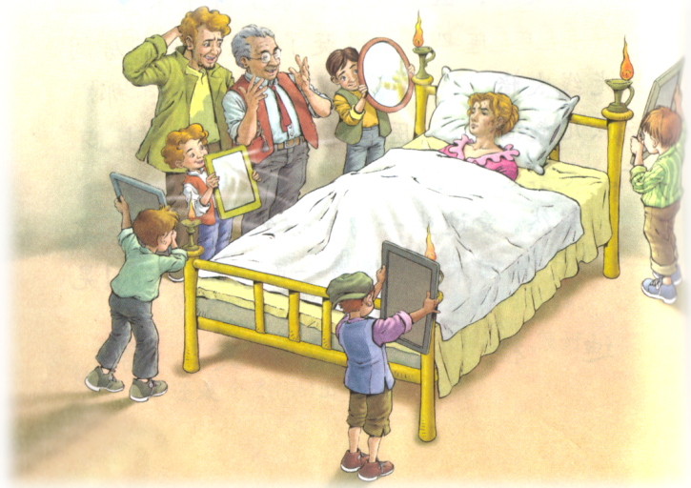

Slide 20
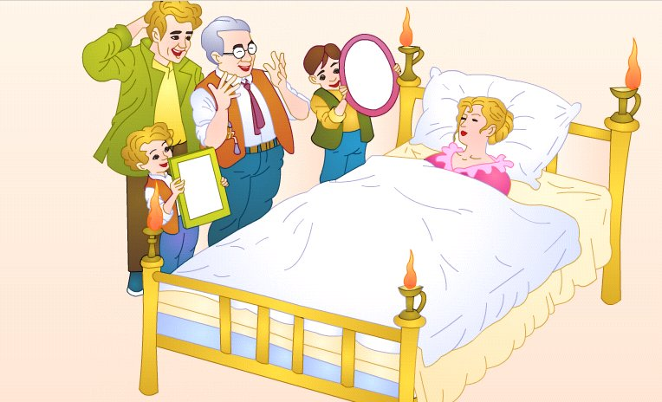

Slide 21
爱迪生让小伙伴们站在点燃的油灯旁边，由于镜子把光聚在一起，病床上一下子亮堂起来了。

Slide 22



我会用
恍然大悟：
形容一下子明白过来 。
当看到病床上一下子亮堂起来的时候，爸爸恍然大悟。
当我看见爸爸拿出蛋糕时，才恍然大悟：原来，今天是妈妈的生日。

Slide 23
我会夸
手术做得很成功，妈妈得救了。医生夸奖爱迪生，说：“今天多亏了这个小家伙，他真是个聪明的孩子！”

Slide 24


我会读
妈妈得了阑尾炎，
大家急得团团转，
爱迪生，救妈妈。
一溜烟，奔出门，
爸爸斥责真委屈！
捧着镜子把光聚，
恍然大悟众人夸。

Slide 25
读读想想
爱迪生为什么从小就那么聪明？说说你的看法。

Slide 26
我会记
爱迪生名言：
有志者，事竟成。
天才是百分之一的灵感，加百分之九十九的血汗。
自信是成功的第一秘诀。

Slide 27
看一本写爱迪生的书。
有兴趣的同学去找找镜子聚光的原因。

Slide 28


